Slide 1
2170*이정민
독도,어디까지 알고있니?

Slide 2
독도 영토학
독도는 왜 한국영토 일까?
일본의 주장과 반박
01
02
독도 수호 방안
마치며
03
04

Slide 3

독도는 왜 한국영토 일까?
독도가 한국의 영토인 이유
지리적 증거
독도의 주소와 위치
- 독도(獨島)는 경상북도 울릉군 울릉읍 독도리
동해의 남서부, 울릉도와 오키 제도 사이에 위치
> 주소가 한국으로 되어 있다
> 한국인은 여권 없이 독도에 들어 갈 수 있다
01
02
03
04
자료 출처 : 외교부 독도 (https://dokdo.mofa.go.kr/kor/index.jsp)

Slide 4
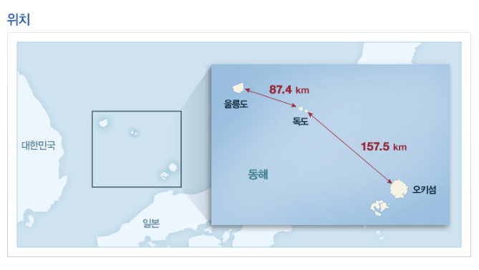
독도는 왜 한국영토 일까?
01
02
대한민국의 영토 울릉도와
더 가까운 곳에 위치하고 있다
03
04
자료 출처 : 외교부 독도 (https://dokdo.mofa.go.kr/kor/index.jsp)

Slide 5
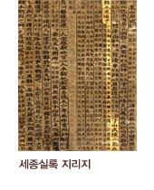
독도는 왜 한국 영토일까?
지리적 증거
01
“우산 (독도) 무릉 (울릉도)… 두 섬은 서로 멀리 떨어져 있지 않아 날씨가 맑으면 바라볼 수 있다.”
02
03
04
-> 울릉도에서 육안 관측 가능한 섬은 독도뿐

Slide 6
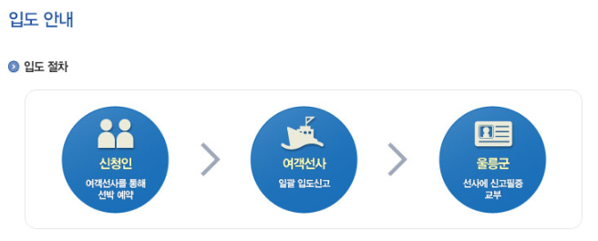
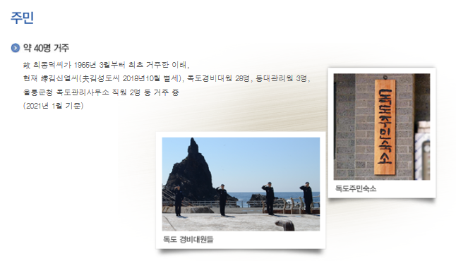
독도는 왜 한국영토 일까?
01
02
03
04
자료 출처 : 외교부 독도 (https://dokdo.mofa.go.kr/kor/index.jsp)

Slide 7
독도는 왜 한국영토 일까?
독도가 한국의 영토인 이유
역사적 증거
여러 사료와 역사적 사실
조선 초기 관찬서인 『세종실록』「지리지」
『순종실록』 안용복의 활약
일본의 「태정관(太政官)지령」
“다케시마(울릉도) 외 일도(一嶋, 독도)의
건에 대해 본방(本邦, 일본)과는
관계가 없음을 명심할 것”
01
02
03
04
자료 출처 : 외교부 독도 (https://dokdo.mofa.go.kr/kor/index.jsp)

Slide 8
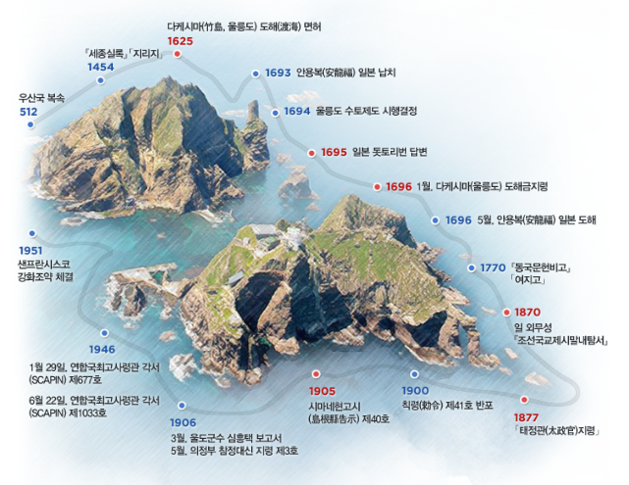
독도는 왜 한국영토 일까?
독도가 한국의 영토인 이유
> 독도 연표
512년 우산국 복속 이후
우리의 역사와 함께
살아 숨 쉰 자랑스러운
대한민국의 영토
01
02
03
04
자료 출처 : 외교부 독도 (https://dokdo.mofa.go.kr/kor/index.jsp)

Slide 9
독도는 왜 한국영토 일까?
독도가 한국의 영토인 이유
국제법적 증거
조선이 대한제국으로 국호를 바꾼 후
> 1900년 「칙령 제41호」독도에 대한 주권 명시
> 러일전쟁 중 일본 “자국에 편입공포”
>일제의 독도 찬탈 부당함을 반박
> 을사늑약으로 인해 바로잡기에 어려움
명백한 주권 침탈이자 국제법상으로 무효
01
02
03
04
자료 출처 : 외교부 독도 (https://dokdo.mofa.go.kr/kor/index.jsp)

Slide 10
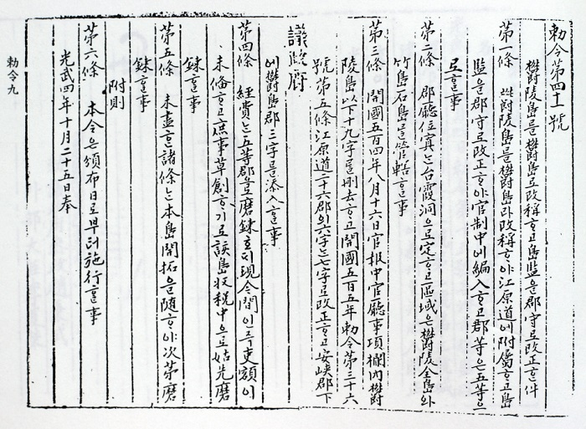
독도는 왜 한국영토 일까?
우리의 영토 독도에 대한
끊임없는 입장 표명과 국가 차원에서
관리한 기록들이 살아있다
01
02
03
04
1900년 「칙령 제41호」

Slide 11
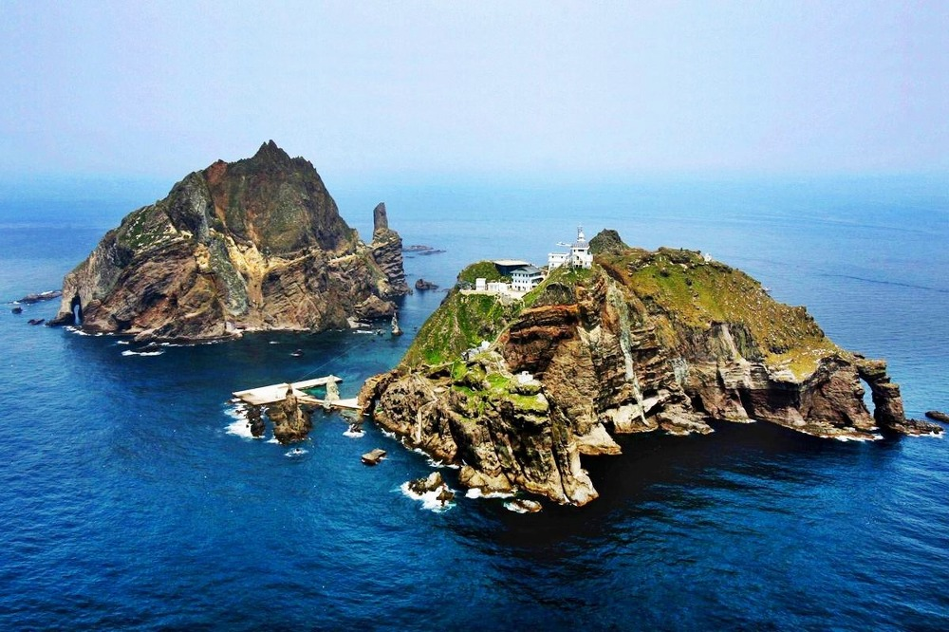
일본의 주장과 반박
일본의 세가지 억지주장
1600년도부터 독도를 발견하고 이용해 왔었다?
NO!
512년 이사부의 우산국 정벌과 『세종실록』「지리지」(1454년)를 통해 한국이 훨씬 더오래 전부터 독도를 우리 영토로 인식하고 있었음을 알 수 있다
01
02
03
04

Slide 12
일본의 주장과 반박
일본의 세가지 억지주장
독도는 주인이 없는 땅 이며, 1905년 독도를
편입시킨 일본 내각회 결정이 정당하다?
NO!
이미 1900년에 대한제국 칙령 제41호 발표하여 조선의 독도 영유권을 국제적으로
공표했다
01
02
03
04

Slide 13
일본의 주장과 반박
일본의 세가지 억지주장
‘샌프란시스코 강화 조약’에 독도가 직접적으로 명시되지 않았다?
NO!
“일본은 한국의 독립을 인정하고, 제주도, 거문도 및 울릉도를 포함한 한국에 대한 모든 권리, 권원 및 청구권을 포기한다.”에 대표적인 섬들만 명시했을 뿐 독도를 포함한다
01
02
03
04

Slide 14
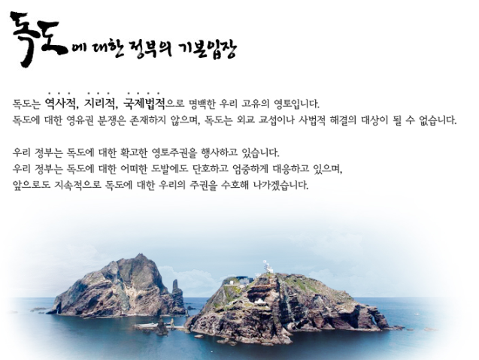
일본의 주장과 반박
01
02
03
04

Slide 15
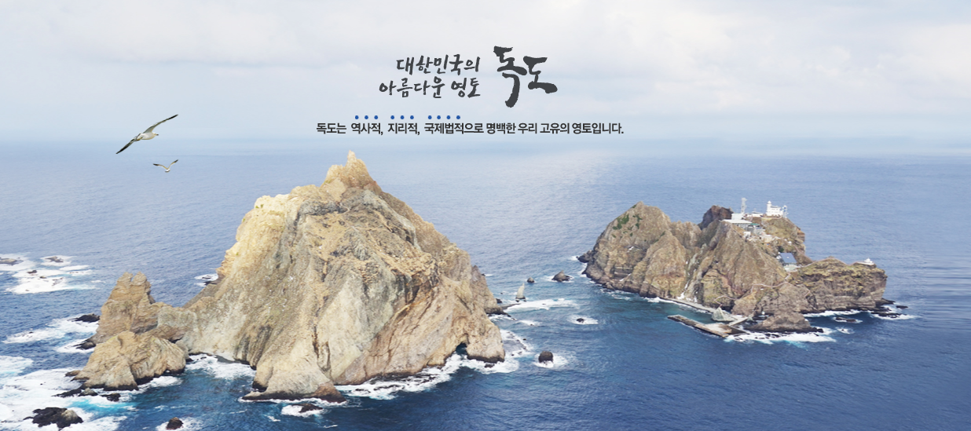
대한민국의 아름다운 영토, 독도
01
02
03
04

Slide 16

독도 수호방안
교육기관에서의 가르침
01
02
왜 한국 영토인지?
일본은 어떻게 주장하는지?
어째서 독도를 수호 해야 하는지?
03
04

Slide 17



독도 수호방안
국내외로 지속적인 관심 끌기
01
과학적, 문화적, 생태적 접근
독도 관련 물품 제작 및 판매
-> 일부 수입은 독도에 기부
독도관련 플래시몹
02
03
04

Slide 18

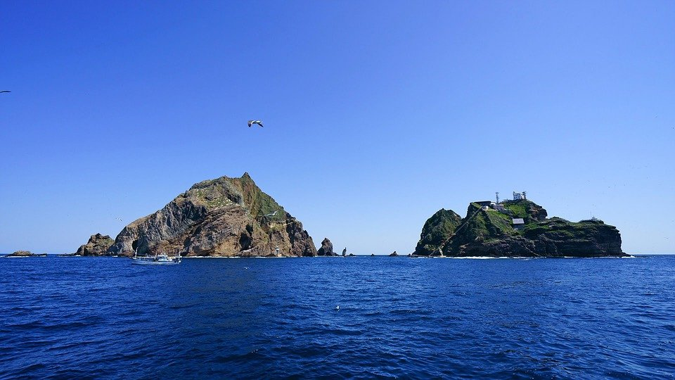
독도 수호방안
정부의 노력
01
02
「울릉도·독도 권역 개발과 지원에 관한 특별법」 제정 추진
해양 마을의 조성을 위해 3-5가구 정도 상주하도록 정책적 지원
국제 관광단지 조성과 「국립관광공원화특별법」 제정
독도교육 실시 및 수능시험에서 최소 1 문제 이상 출제
독도 생태계 및 독도 주변 해양생태계 자연환경조사와 모니터링
03
04

Slide 19

발표를 마치며
01
02
03
04

Slide 20

감사합니다!
감사합니다

